Slide 1
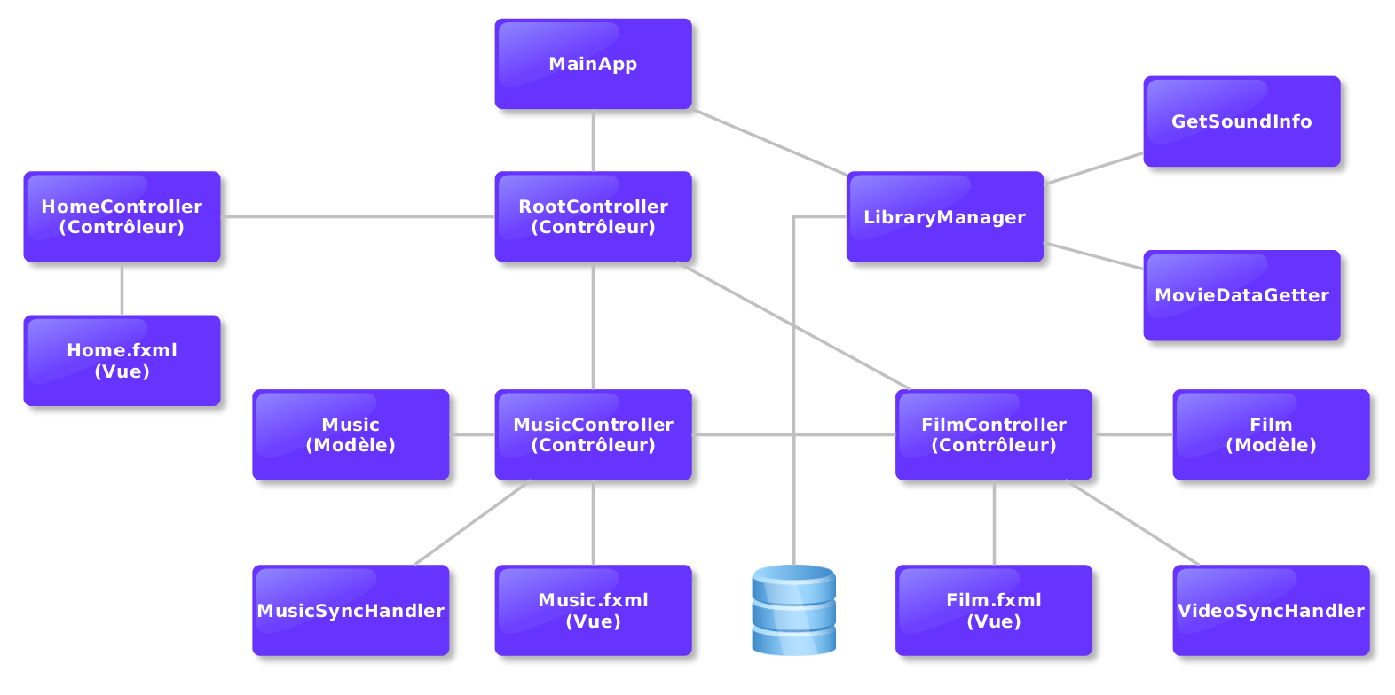
<number>
Architecture globale

Slide 2
<number>
Architecture globale (MVC)
Vue
Fichier FXML
Contient les éléments de la vue
Fichier CSS pour paramétré l'apparence
Contrôleur
Accès aux éléments de la vue (à travers ID)
Accès aux modèles et aux utilitaires
Contient la logique

Slide 3
<number>
Architecture globale (API)
Son
Récupération des métas-données ()
Récupération des données manquantes ()
Vidéo
Récupération des métas-données (VLCJ)
Récupération des données manquantes pour les films et séries (OMDb)

